Slide 1

Kursguider: Ett pedagogiskt redskap?
Docent Christina Keller, Sektionen för informatik, Jönköping International Business School

Slide 2

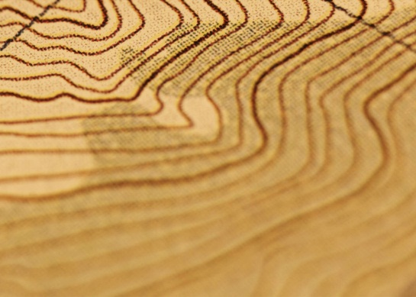

Varför skall vi använda kursguider?

Slide 3

Vad gör arbetet med kursguider extra viktigt just nu?
Koppling mellan lärandemål och examinationer
Kurser är inte bara föreläsningar med en avslutande salstentamen längre
Nätbaserade kurser – helt eller delvis
Internationalisering ger ett större behov av tydlighet

Slide 4

Vad innehåller kursguiden?
Delar av kursplanen: Lärandemål, innehåll, koppling mellan lärandemål och examinationer
Kontaktuppgifter till lärare och handledare
Beskrivningar av/instruktioner för inlämningsuppgifter och examinationer
Referenslitteratur
”Utökat schema”

Slide 5
”Utökat schema”
Period | Tema | Moment | Litteratur
13 januari kl 14-20.30 14 januari kl 08.30-13.30 | Kursintroduktion | Blackboard Att skriva rapporter Introducerande föreläsningar Förberedelse av projektarbetet: Att analysera ett förändringsarbete Gruppindelning för projektarbete | Manual till Blackboard Skrivredan All kurslitteratur
Vecka 4 den 21 – 29 januari | Organisatoriskt lärande | Seminarium Blackboard | Eriksson-Zetterquist et al., kap 11 (kompendium) Wenger (kompendium) Martin, kap 7
Vecka 6 den 4 - 12 februari | Modeller för förändringsarbete | Seminarium Blackboard | Kotter, kap 1-10 Martin, kap 1-6, 8-14 Buchanan et al. (kompendium) Sirkin et al. (kompendium)
Vecka 8 den 18 – 26 februari | Projekt som ett medel för förändringsarbete | Seminarium Blackboard | Wisén & Lindblom, (kap 1-8, 12-18) Belbin (kompendium) Tonnquist (kompendium)
Vecka 3-(12) deadline 21 mars | Förändringsarbete i teori och praktik | Projektarbete | All kurslitteratur
30 mars kl 13.00-19.00 | Avslutande seminarium med redovisning av projektarbete | Seminarium CIL

Slide 6
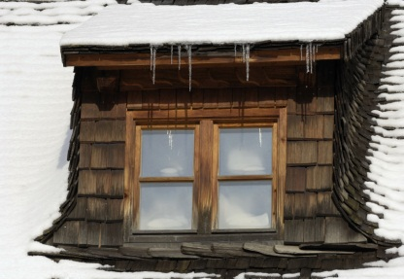

Kursguider: Egna reflektioner
Struktur är viktigt:
  Studenterna skall kunna fokusera på sitt eget lärande, inte på att klura ut hur kursen formellt är upplagd
  Struktur skapar ramar och trygghet för improvisationer!
  Utan en tydlig struktur finns en risk att nätbaserade kurser upplevs som ”svarta hål” av studenterna
  Strukturen kan skapa transparens så att de pedagogiska tankarna med kursen också blir tydliga för studenterna

Slide 7
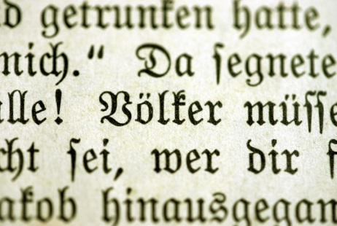
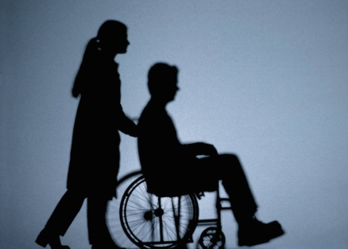
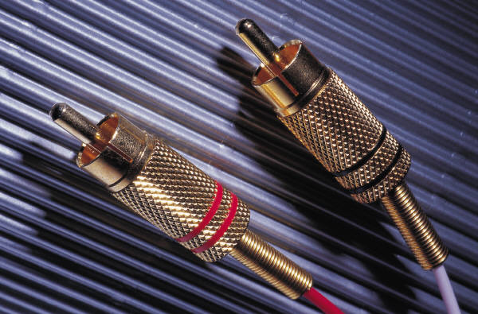
Kursguider: Egna reflektioner
Lärare från olika ämnen tänker olika om kursguider
Har humaniora, samhällsvetenskap, vård och teknik olika traditioner och vad beror det i så fall på?

Slide 8
Tack för att ni lyssnade!
Frågor?

